Slide 1
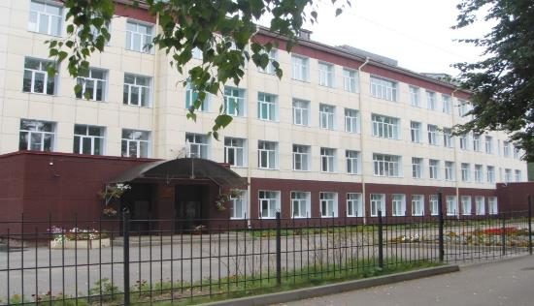
Социальное партнёрство как ресурс повышения качества образования и развития образовательной организации
Грамотинская С. Г., зам директора по УВР
МОУ Константиновская СШ
13.11.2016 г
Notes:
Когда мы готовились к введению ФГОС в основной школе и анализировали имеющиеся возможности и риски, сильные и слабые стороны ОУ, мы увидели ряд дефицитов (- кадровых, - материальных (бассейн - база, ДЮСШ -4 – финансирование мероприятий; профильные лагеря, стажёрские площадки - «Новая школа» и МУ ДО ЦДОД «Созвездие»,- необходимость грамотного сопровождения), которые не позволили бы удовлетворить запрос родителей и учащихся в предоставлении широкого спектра образовательных услуг

Slide 2
Направление деятельности школы на 2013-2016 учебный год
Реализация проекта «Формирование индивидуальных образовательных маршрутов обучающихся в условиях сельской школы на основе сетевого взаимодействия ОУ и УДОД (на основе требований ФГОС ООО)»
Notes:
Это и стало отправной точкой для создания инновационного проекта «Формирование индивидуальных образовательных маршрутов обучающихся в условиях сельской школы на основе сетевого взаимодействия ОУ и УДОД (на основе требований ФГОС ООО), получившего статус Региональной инновационной площадки.

Slide 3
В реализации образовательных программ с использованием сетевой формы наряду с организациями, осуществляющими образовательную деятельность, также могут участвовать … организации культуры, физкультурно-спортивные и иные организации, обладающие ресурсами, необходимыми для осуществления обучения, проведения учебной и производственной практики и осуществления иных видов учебной деятельности, предусмотренных соответствующей образовательной программой
(Федеральный закон от 29.12.2012
N 273-ФЗ (ред. от 03.07.2016)
"Об образовании в Российской Федерации» ст. 15 п. 2)
Notes:
Актуальность определена в ФЗ "Об образовании в Российской Федерации»

Slide 4
Главная идея проекта
Сетевое взаимодействие образовательного учреждения и учреждений дополнительного образования детей с целью повышения эффективности работы по созданию условий для индивидуального развития ребенка и получения им качественного образования независимо от места проживания

Slide 5
Цель проекта
Разработка, внедрение и апробация модели организации образовательного процесса на основе индивидуального образовательного маршрута учащихся в условиях сетевого взаимодействия образовательного учреждения и учреждений дополнительного образования детей

Slide 6
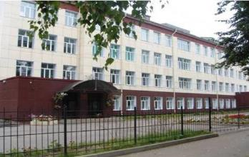
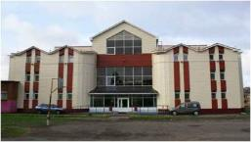
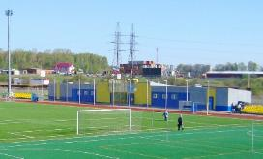
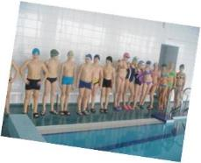
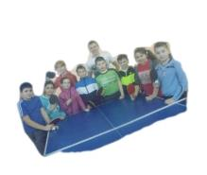
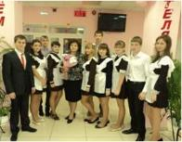

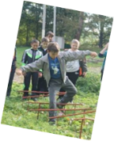
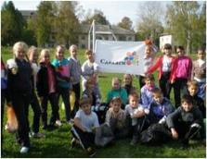
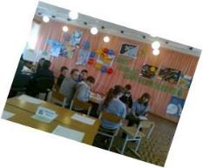
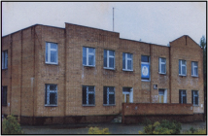
Участники проекта
МОУ Константиновская СШ
МОУ ДОД ДЮСШ №1
МОУ ДОД ДЮСШ №4
МУ ДО «Центр дополнительного
образования «Созвездие»
Notes:
Организации - участники проекта приведены на слайде. Но кроме этих организаций, для реализации проекта были привлечены как социальные партнёры организации культуры, общественные и государственные организации, бизнес.

Slide 7
Социальное партнёрство – это
обмен реальными образовательными
ресурсами партнеров;
обогащение форм реального социального взаимодействия учащихся со сверстниками и другими взрослыми в ходе реализации разных видов деятельности
Notes:
В чем мы увидели отличие социального партнёрства от сетевого взаимодействия? Как показал опыт партнерство может разворачиваться и в реальном, и в дистанционном форматах взаимодействия, базироваться на заключении соглашения о партнерстве или носить неформальный характер, реализовываться на основе устных договоренностей между партнерами – участниками, не имея под собой формального документального подтверждения. Сетевое взаимодействие всегда базируется на договоре или соглашении, заключённом между организациями.
Особенность социального партнерства от сетевого взаимодействия так же заключается в том, что оно не является нам готовым, а развивается по фазам инициации, развития и оценки.

Slide 8
Направления социального партнерства
Повышение качества образования;
социализация обучающихся и самоуправление;
сохранение и укрепление здоровья;
гражданско-патриотическое воспитание;
профессиональное самоопределение обучающихся;
организация профессиональных проб и помощь в трудоустройстве на время школьных каникул;
сотрудничество с ДОУ по подготовке детей к поступлению в школу.
Notes:
Повышение качества образования, получение знаний, дополняющих школьную программу, участие в проектной и исследовательской деятельности;
социализация обучающихся - через развитие навыков общения в коллективе и участие в работе органов ученического самоуправления, службе медиации, Управляющем совете школы;
сохранение и укрепление здоровья через организацию клубной деятельности в рамках ШСК «Республика «СПОРТ»;
гражданско-патриотическое воспитание;
Профессиональное самоопределение обучающихся через знакомство с профессиями и местами работы родителей, сотрудничество с учебными заведениями профессиональной направленности в части профориентации.
Организации профессиональных проб , помощь в трудоустройстве на время школьных каникул;
сотрудничество с ДОУ по подготовке детей к поступлению в школу и с учебными заведениями профессиональной направленности в части профориентации.

Slide 9
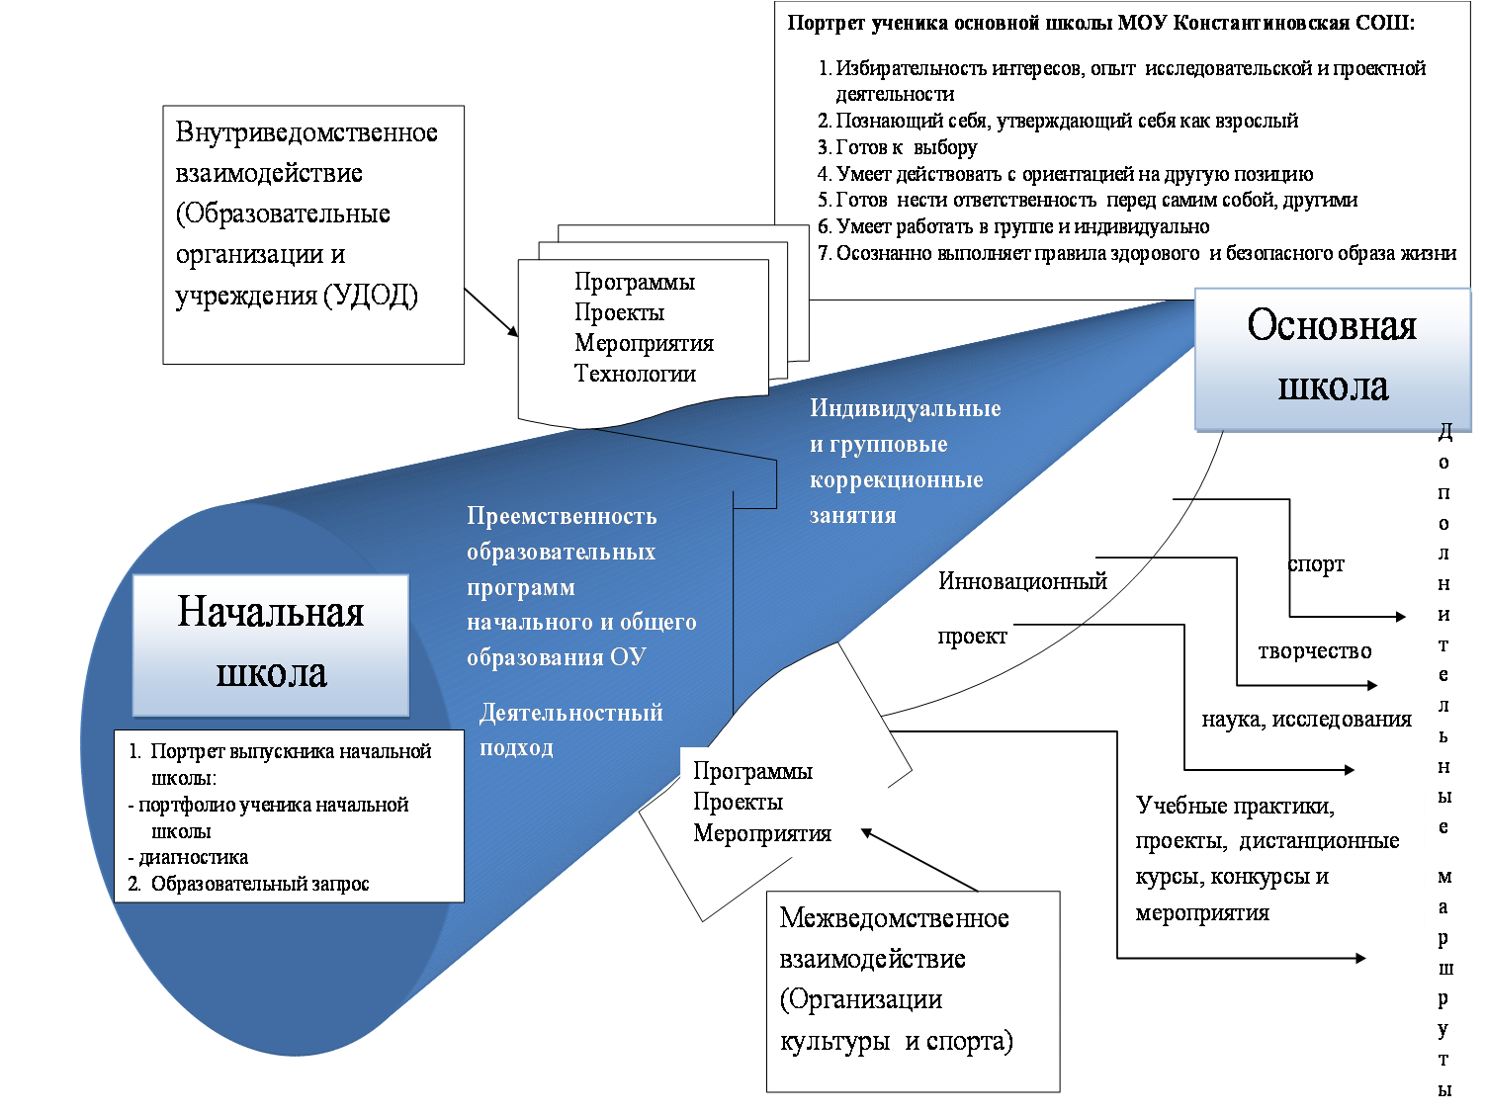
Notes:
При выборе социальных партнёров для реализации данных направлений мы отталкиваемся от интересов и образовательного запроса обучающихся и их родителей, учитываем особенности каждого ребёнка и планируемые результаты по итогам обучения на ступени. Школа формирует адресный запрос к УДОД, организациям культуры и спорта на кадры, программы, проекты, мероприятия и технологии для того, чтобы закрыть имеющиеся дефициты, где сил и возможностей одной школы было не достаточно для достижения планируемого результата. При таком условии У детей появляются новые индивидуальные образовательные маршруты: спорт, творчество, наука, исследования, учебные практики и проекты.

Slide 10
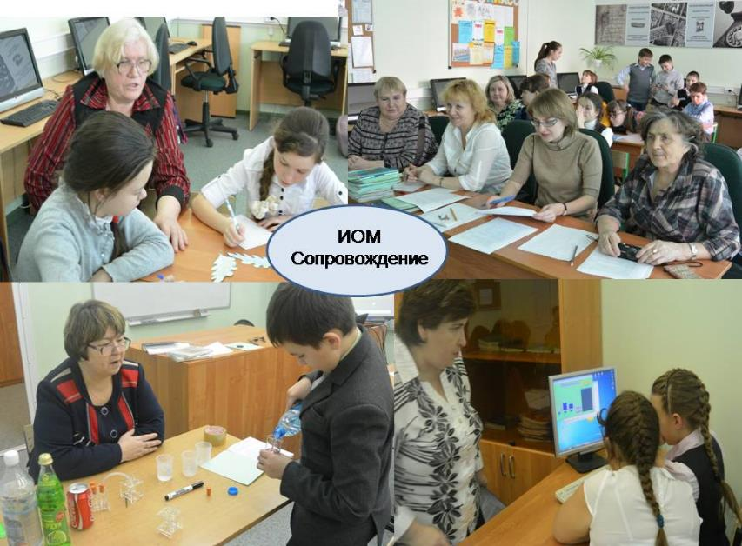
Проектная деятельность
Notes:
Одной из актуальных форм реализации социального партнерства, как показал опыт деятельности школы, является привлечение социальных партнеров к организации проектной деятельности обучающихся ( в том числе сетевых проектов и дистанционных). Основная идея – формирование ценностно- смыслового отношения к собственному обучению на основе новых отношений с социокультурной средой. В этом направлении сотрудничаем на основе договора с МУ ДО «ЦДО «Созвездие». На базе школы реализуются практико-ориентированные сетевые программы «Школа исследователей», «Основы геологии», «Первые шаги в науку» , «Ландшафтный дизайн». Преподаватели УДОД являются руководителями проектов, а также членами жюри школьной научной конференции. На базе ЦДО «Созвездие» организуются стажёрские площадки, тренинги и конкурсы для детей. Организовано тьюторское сопровождение педагогов школы по организации исследовательской деятельности обучающихся в рамках постоянно-действующего семинара. Дистанционно сотрудничаем с ГУ ЯО "Центр телекоммуникаций и информационных систем в образовании" (Биолого-экологическая викторина и проект «Эко-бум») и Виртуальной школой «Глобаллаб» , на базе которых организована проектная работа по эколого-биологическому направлению.

Slide 11
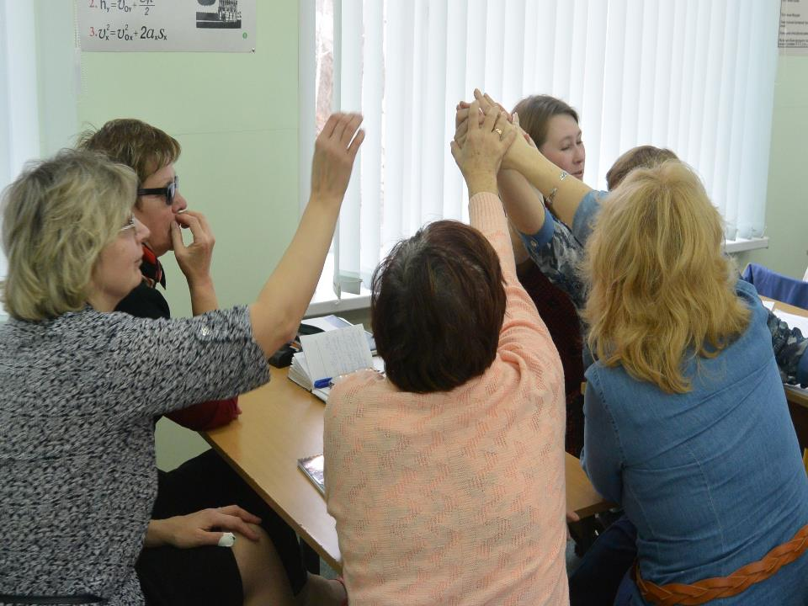

Slide 12
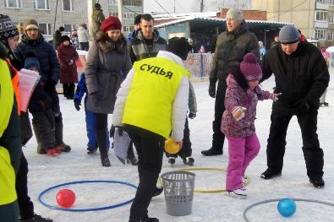
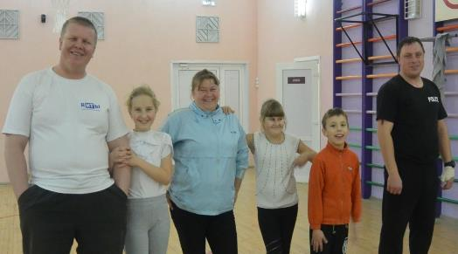
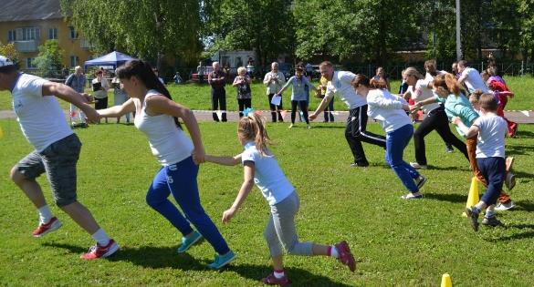
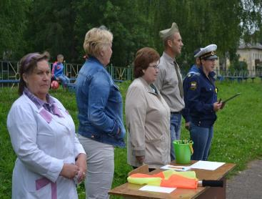
Мотивационная среда
Notes:
Партнёрские взаимоотношения не могут возникнуть на пустом месте. Для их формирования необходима мотивационная среда. Социально-значимый детско-взрослый проект «Тропинка к школе», объединивший в 2014 -2015 учебном году работу МОУ Константиновской СШ и ДЮСШ№4 г. Тутаева, стал не только мотивационной средой, но и площадкой для формирования опыта совместного взаимодействия всех участников образовательного процесса

Slide 13
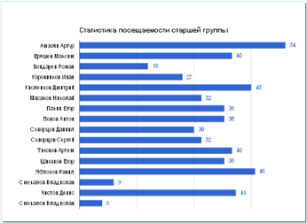
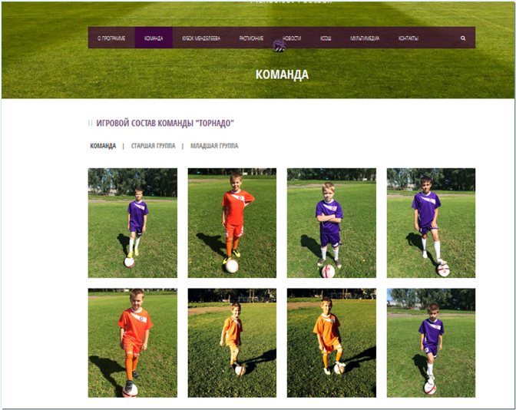
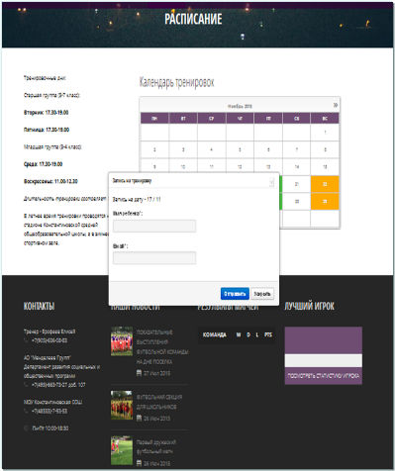
Notes:
Так например, в рамках этого проекта, совместно с администрацией ЯНПЗ им ДИ Менделеева на основе Фандрайзинга (— процесс привлечения внешних, сторонних для учреждения ресурсов, необходимых для реализации какой-либо задачи), была организована работа детской футбольной команды «Торнадо». Компания «Менделеев–групп» взяла на себя софинансирование работы тренера детского футбольного клуба, приобретение атрибутов клуба ( форма, эмблема) , создание и работу сайта, где каждый ребёнок может записаться на удобное для него время тренировки. На сайте ведётся мониторинг посещаемости и рейтинг результативности участия каждого ребёнка в играх и тренировках. Ежемесячно выбирается лучший игрок. Публичность мониторинга является стимулом для формирования мотивации и устойчивого интереса к направлению деятельности.

Slide 14
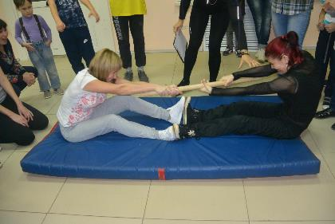
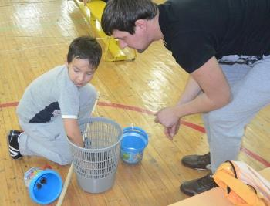
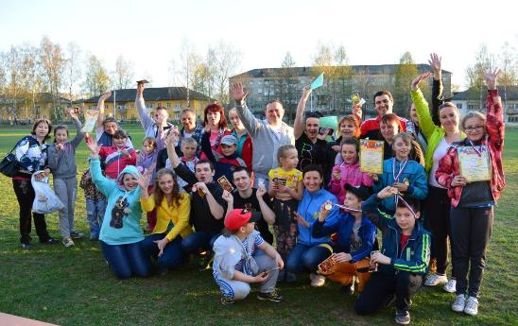
ШСК «Республика «СПОРТ»
Notes:
Проблемы, возникшие в компании «Менделеев – групп» и закрытие завода в конце 2015 года должны были привести к ликвидации футбольного клуба, однако сложившаяся система работы с детьми и квалифицированные кадры терять было непростительно. В рамках сетевого взаимодействия 2 тренера перешли под руководство ДЮСШ №4, а школе была сформирована структура «Школьный спортивный клуб «Республика «СПОРТ». Руководителем клуба становится педагог дополнительного образования Мельникова СА (основной работник МОУ ДЮСШ№4 и совместитель в школе). Клуб получил сертификат участника лиги спортивных клубов Ярославии.

Slide 15
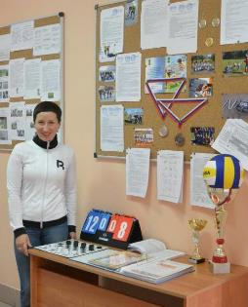
«Спорт-совет»
ШСК «Республика «СПОРТ»
Футбольный клуб «ТОРНАДО»
4 команды
Футбольная секция
1-2 классы
Туристический клуб «Булинь»
«Культурист-КА»
«СТАРТинки»
«Гимнастика»
«Патриот»
Семейный клуб «Папа, мама, я – спортивная семья»
Программы : «Я судья»
«Моё спортивное мероприятие»
«Спортивный зал в вечернее время»
Notes:
Сейчас в клубе работают 3 футбольные секции, Туристический клуб «Булинь», отделение клуба «Культурист-КА»., Семейный клуб «Папа, мама, я – спортивная семья» (проведение спортивных мероприятий и праздников), работает «СпортСовет»,

Slide 16
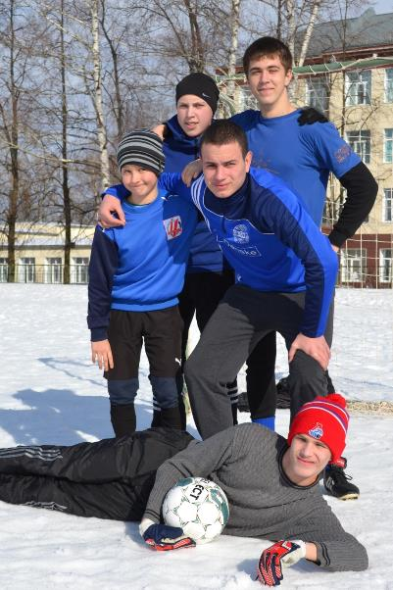
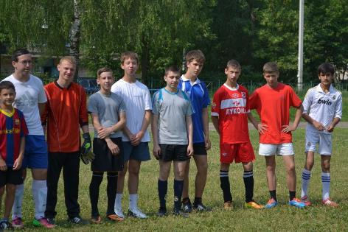
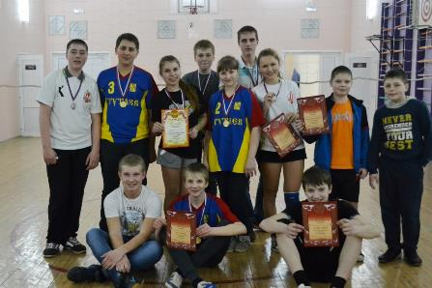
Notes:
- Клубная деятельность предусматривает образование разновозрастных групп, в которых большое внимание уделяется сохранению традиций, обучению через игру, актуализации опыта более старших товарищей, воспитанию толерантности, происходит формирование норм и принципов взаимодействия в коллективе и команде.

Slide 17
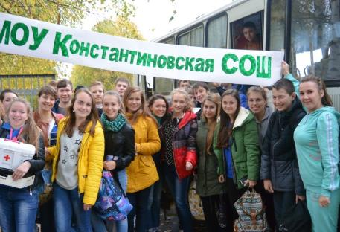
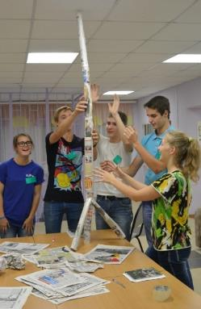
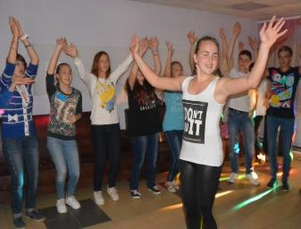
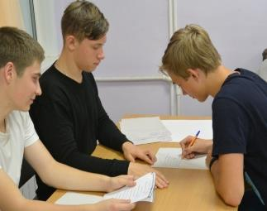
Школьное самоуправление
МОККО – Многоуровневое образовательное креативное Константиновское объединение
Notes:
Третий уровень образовательных результатов достигается школьниками во взаимодействии с социальными субъектами, в открытом социуме, за пределами дружественной среды школы, где не обязательно их ждёт положительный настрой. Взаимодействовать в этой среде надо готовить уже в школе. Получить такой опыт дети могут участвуя в школьном самоуправлении.
В школе есть опыт проведения выездных сборов школьного актива на базе детского оздоровительного лагеря. Организовать и провести такие мероприятия нам помогают руководитель Детского досугового движения Тутаевского муниципального района «К истокам нашим» и МЦ Галактика.

Slide 18

Программа школьного выездного сбора в период со 2 по 3 октября 2015г. в ДОЛ «Чайка»
2 октября - пятница
15.30. Отъезд в ДОЛ «Чайка» от МОУ Константиновская СШ
16.00.Прибытие. Расселение. Распределение по рабочим группам.
16.30.Линейка-открытие. Целеполагание.
Деловая игра «Дом, в котором нас понимают»
Образовательные площадки по направлениям:
Самоуправление (Чепурна Е.П.)
Атрибутика (Балясникова А.В.)
Схема самоуправления (Павлов А.В.)
Командообразование (Бестужева В.В.)
План работы на год (Мастакова Н.А.)
«Её величество Игра» – Смирнова Ксения
19.30. Ужин
20.00. «Стартин»
20.30. Дискотека
23.30. Свеча
23.45. ВЛГ
00.00. Отбой
3 октября суббота
9.00. Подъём
9.15. Зарядка
9.30.Завтрак
10.00. Игра «Большие прыгалки»
11.00. Представление модели самоуправления
12.00. Предвыборная компания
13.00. Обед
13.30. Выборы
14.30.Отъезд
Notes:
Программа лагеря актива на базе детского оздоровительного лагеря «Чайка».

Slide 19
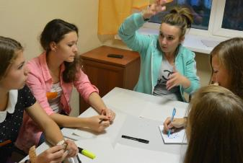
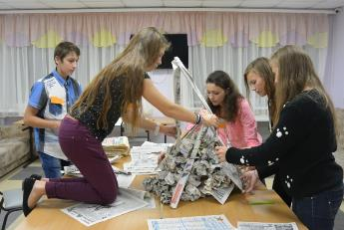
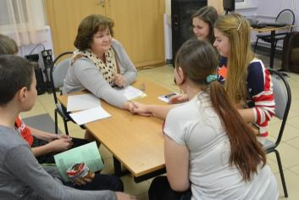
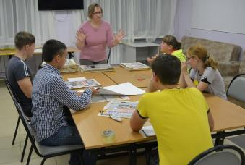
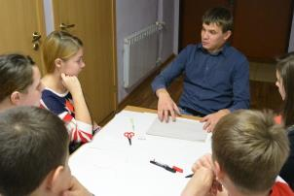
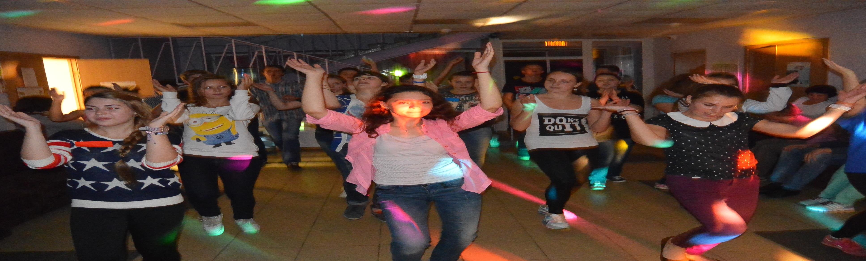
Работа образовательных площадок
Notes:
В деловых играх дети проходят все этапы организации самоуправления в школе.

Slide 20
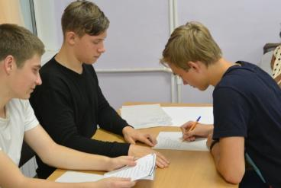
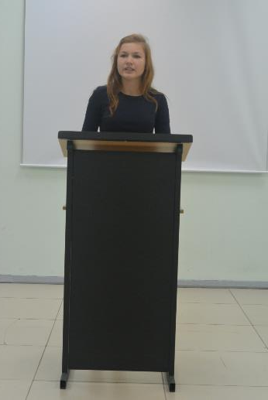
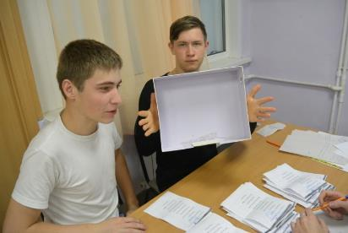
Выборы
Notes:
Организуют избирательную компанию в школе, планируют и реализуют конкретные дела.

Slide 21
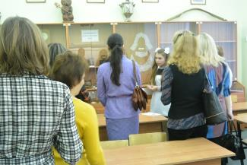
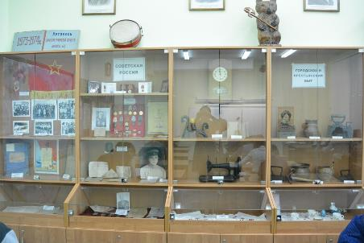
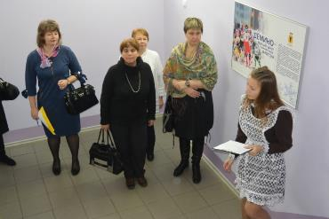
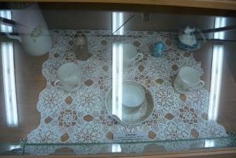
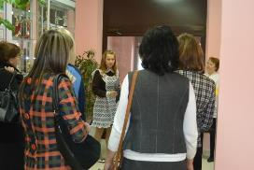
Создана музейная экспозиция
Notes:
Взяли на себя организацию и проведение социально-значимых акций: «Ветеран живёт рядом», «Вахта памяти», «Твори добро своими руками», «Чистый обелиск», «Поможем птицам», «Подари улыбку миру». А также школьную дискотеку «Школа.ру»
С помощью родителей и жителей посёлка создали музейную экспозицию. Придумали экскурсию. Работают экскурсоводами.
Одним из этапов работы школьногосамоуправления в этом году стала организация и проживание со-бытия «На литературной волне». Блоки со-бытия и сценарий формировались от интересов и возможностей школьников от стихов собственного сочинения, до виртуозной игры на музыкальных инструментах. От живого слова до романса.

Slide 22
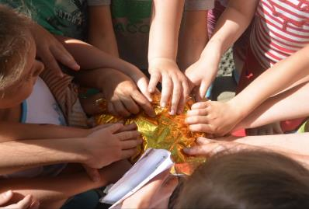
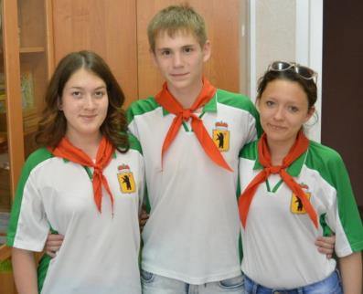
Профессиональные пробы
Notes:
В прохождении Профессиональных проб тесно работаем С ЦДО «Созвездие» , и МЦ «Галактика» Это и муниципальный лагерь актива «Лидер», в котором проходит обучение школьный актив, школа вожатого и выездной профориентационный лагерь на базе ресурсного центра Созвездие «Профессиональные пробы», это и Центр Психолого-педагогичемской медико- социальной помощи «Стимул» – служба медиации»

Slide 23
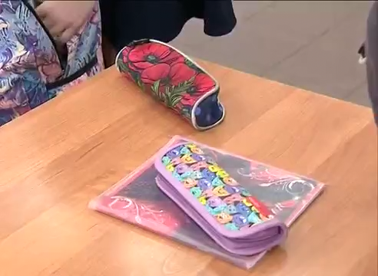

Slide 24
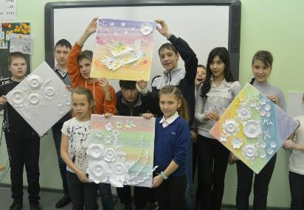




Город Мастеров
Notes:
Город мастеров. В подготовке и проведении мероприятия нам помогали педагоги доп. Образования Центра Созвездие и СКК Константиновский.

Slide 25

СПЕКТР ИНДИВИДУАЛЬНОГО ОБРАЗОВАТЕЛЬНОГО ВЫБОРА, ОПРЕДЕЛЯЮЩИЙ ТРАЕКТОРИЮ ИНДИВИДУАЛЬНОГО РАЗВИТИЯ ЛИЧНОСТИ 5 - 6 КЛАСС МОУ КОНСТАНТИНОВСКАЯ СШ В рамках ИОМ

Slide 26


Slide 27
Результаты школа
Образовательный запрос реализован в основном
Повысилась удовлетворённость образовательной программой с 79% в 2014 году до 91% в 2016
98 % учащихся 5-7 классов охвачено проектно-исследовательской деятельностью
Успешнее других развивается спортивное направление;
Учащиеся в рамках ИОМ вышли за пределы ОУ;
Повысился уровень развития коммуникативных компетенций;
7. Обучены 18 педагогов в рамках постоянно действующего семинара «Формирование тьюторской позиции педагога»

Slide 28
Результаты район
Модель сетевого взаимодействия ОО;
модель параллельного обучения педагогов и обучающихся школы в рамках проектной деятельности;
кадровый ресурс для УДОД;
программа «Юный судья»;

